Slide 1
Способи зупинки зовнішньої та внутрішньої кровотечі. Місця зтиснення артерій.
Долгачова О.А.

Slide 2
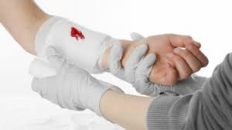
кровотеча
— це витікання крові із кровоносних судин при порушенні їхньої цілісності

Slide 3
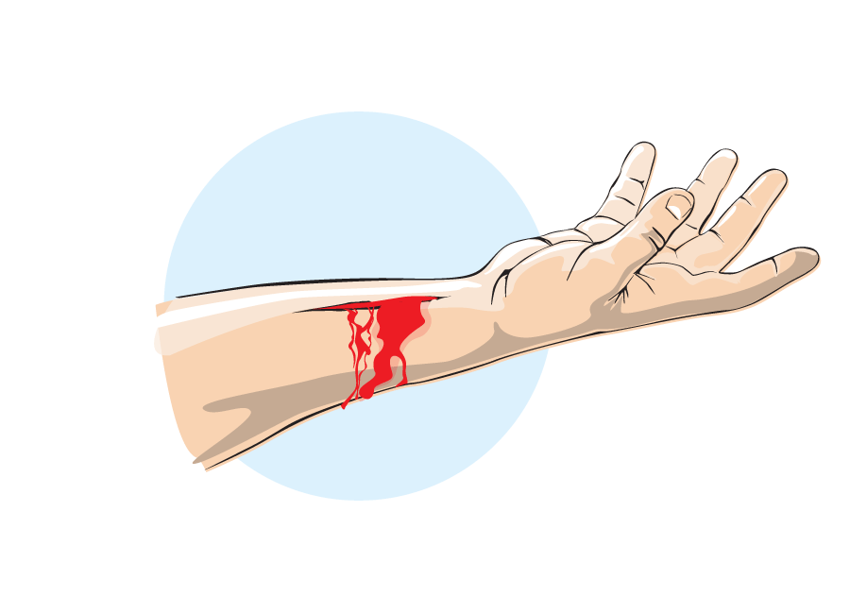
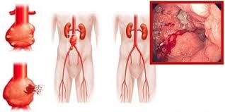
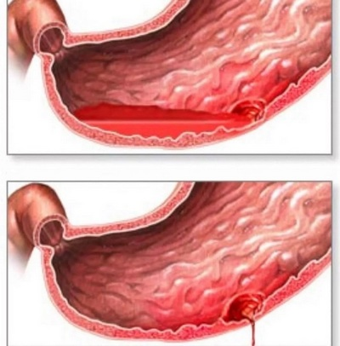
Види кровотеч
Анатомічна (тип ушкодженої судини): артеріальна, венозна, капілярна, паренхіматозна, комбінована (поєднана)
Стосовно зовнішнього середовища: зовнішні, внутрішні.
Клінічна (за проявами щодо інтенсивності кровотечі та об'єму крововтрати ): легка, середня, важка

Slide 4
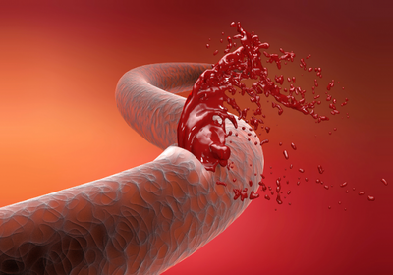
Причини кровотечі
Причиною кровотечі може бути ушкодження судин: внаслідок травмування (укол, поріз, удар, розрив-відрив, "ушкоджуючий" вплив хімічних та фізичних факторів), внаслідок захворювань (виразкова хвороба, артеріальна гіпертензія, і т.д.);

Slide 5
Артеріальна кровотеча
При даному виді кровотеч кров яскраво-червоного кольору, викидається з рани сильним пульсуючим струменем. Ця кровотеча найнебезпечніша і дуже інтенсивна.

Slide 6
В такій ситуації зупинити кров можна тільки способом накладання артеріального джгута вище місця поранення.

Slide 7
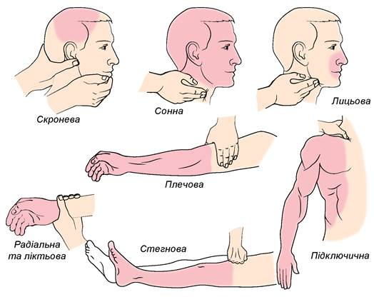
Є місця, де накласти джгут неможливо, в таких випадках використовують, пальцеве перетискання, тампонаду чи навіть стискальну пов'язку.

Slide 8
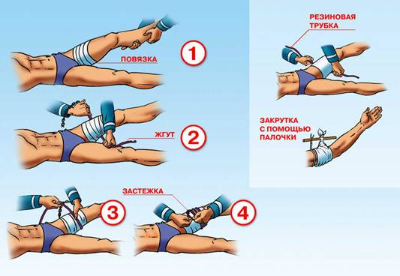
Варто не забувати про те, що під джгут необхідно підкладати шматок м'якої тканини, щоб запобігти пошкодженню шкірного покриву та обов'язково занотувати аркуш з точно вказаним часом (год. хв.) накладання джгута.

Slide 9
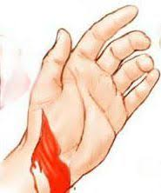
Венозна кровотеча
При даному виді кровотеч кров, темно-вишневого кольору, витікає менш інтенсивно, рідко має загрозливий характер. Однак потрібно пам'ятати, що при пораненні вен шиї і грудної клітки є небезпека виникнення в судинах негативного тиску під час глибокого вдиху.

Slide 10
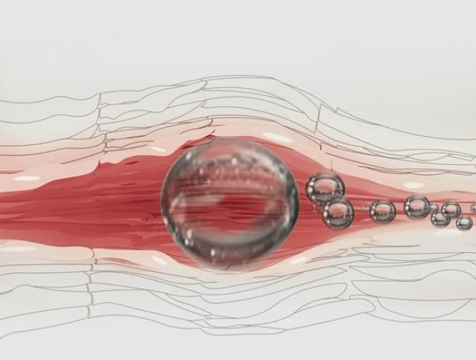
Пухирці повітря, проникаючи з потоком крові в серце, можуть викликати повітряну емболію — закупорку кровоносних судин (наприклад серця, легень)та стати причиною смерті. В даній ситуації припинити кровотечу можна способом пальцевого перетискання або накладання венозного джгута нижче місця поранення. Методика накладання джгута така ж сама, як і при його накладанні у випадку артеріальної кровотечі.

Slide 11
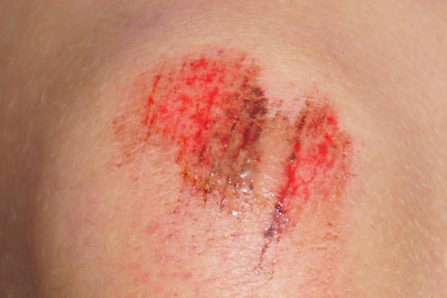
Капілярна кровотеча
Даний тип кровотеч спостерігається при неглибоких порізах шкіри, саднах. Завдяки зсіданню крові капілярна кровотеча припиняється самостійно. Варто лише використати певні антисептичні засоби чи засоби з вмістом спирту для дезінфекції ушкодженої ділянки покриву.

Slide 12
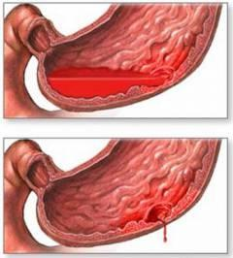
Паренхіматозна кровотеча
Паренхіматозна кровотеча виникає в разі пошкодження печінки, нирок, селезінки і завжди небезпечна для життя. Самостійної зупинки кровотечі майже ніколи не відбувається. У деяких випадках кровотеча може стати небезпечною не через кількість крові, яка витікає з ушкодженої судини, а внаслідок того, що кров викликає стискування життєво важливих органів.

Slide 13
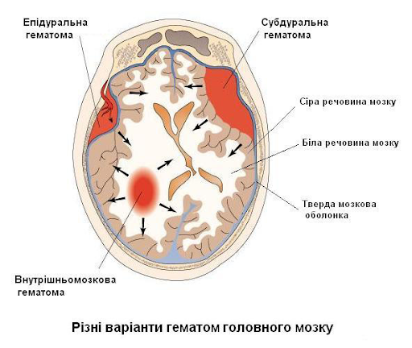
Так, скупчення крові в ендокарді може привести до стискування серця (тампонаді) та його зупинці, а скупчення крові в порожнині черепа приведе до стиснення мозку й смерті. При крововиливах у міжтканинні простори утворюються гематоми. Кровотечі небезпечні тим, що зі зменшенням кількості циркулюючої крові погіршується діяльність серця, що в свою чергу, знижує постачання киснем життєво важливі органи (мозок, серця, нирок, печінки). Це прискорює розвиток термінальних станів.

Slide 14
Методи зупинки кровотеч поділяють на дві групи:
Тимчасові методи простіше і швидше застосувати, щоб сповільнити чи зупинити кровотечу, проте, ці методи неприйнятні для тривалого застосування, так як можуть негативно впливати на організм створюючи інші загрози для здоров'я чи навіть життя.

Slide 15
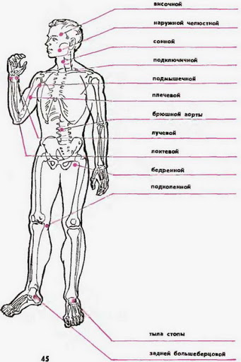
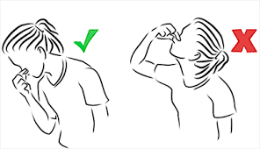
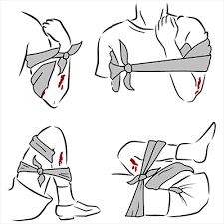
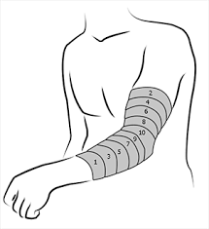
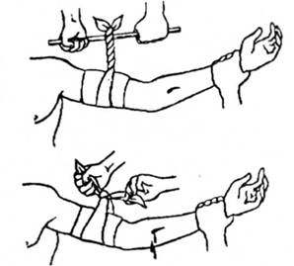
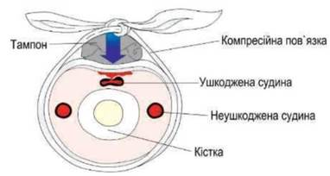
До тимчасових методів належать:
Пальцеве притискання (перетискання):
в рані
судини «протягом» («біля рани»)
магістральної судини (артерії)
Підвищене положення (кінцівки), зміна положення тіла
Максимальне згинання (в суглобах, з вставками)
Стискальна пов'язка
Щільне тампонування рани («туга тампонада
Накладання джгута/турнікета:
артеріального
венозного (при невідкладній допомозі при кровотечах майже не використовують)
Накладання імпровізованого джгута («закрутки»)
Накладання кровоспинного затискача на кінці ушкодженої судини
Закручування кінців ушкодженої судини
«Хімічна зупинка кровотечі»

Slide 16
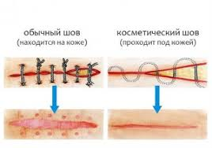
До кінцевих методів належать:
Механічні:
накладання затискача та лігатури;
прошивання судини в рані;
накладання лігатури на відстані;
накладання судинного шва (судинна пластика).

Slide 17
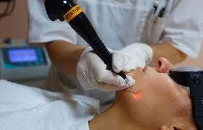
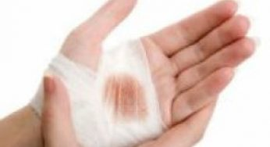
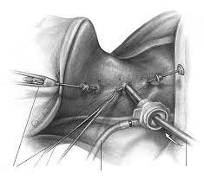
Фізичні:
холод (використовують при першій медичній допомозі, незважаючи на те, що даний метод відносять до кінцевих);
електрокоагуляція;
інтраопераційне зварювання.

Slide 18
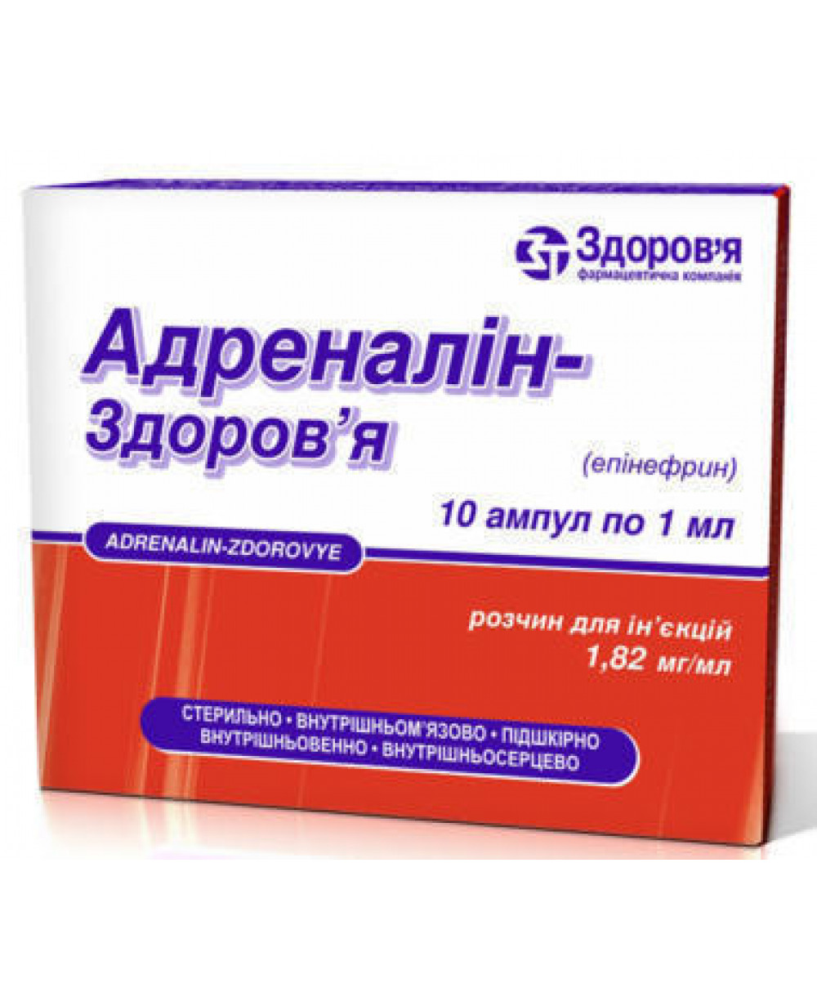
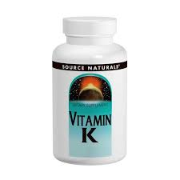
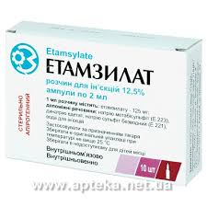
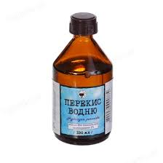
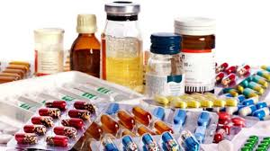
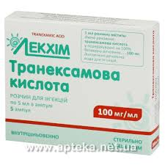
Хімічні:
медикаменти, що звужують просвіт судин (адреналін, норадреналін та інш.)
медикаменти, що впливають на згортання крові:
місцеві (перекис водню 3 %, водний розчин калію перманганату 5-7 %, нітрат срібла («срібний олівець») та інш.)
загальні:
уповільнюють руйнування тромбів (транексамова кислота, амінокапронова кислота)
сприяють утворенню вітамін К-залежних факторів згортання крові (Фітоменадіон (вітамін К1), менадіон (вітамін К3) - діють із затримкою
впливають на функцію тромбоцитів та ендотелію (етамзилат натрію — дія остаточно не з’ясована, докази ефективності сумнівні)

Slide 19
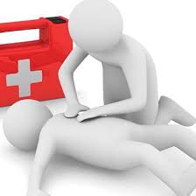
Тимчасові методи можуть використовувати
медики, а також люди, які отримали необхідні знання та практичні навички на спеціальних курсах (працівники поліції, МНС та інш.), як при само-, так і при взаємодопомозі

Slide 20
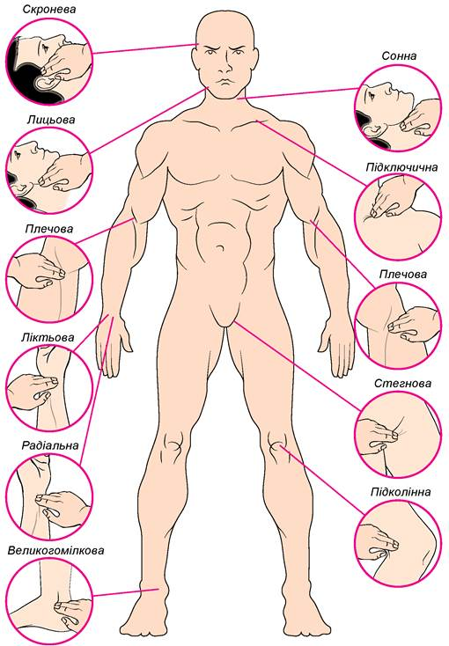
Пальцеве притискання в рані
Пальцеве притискання в рані (наприклад, при пораненні пальця руки людина автоматично згинає руку в лікті та притискає місце ушкодження іншими пальцями, таким чином застосовуючи одночасно три методи: підвищене положення, максимальне згинання та пальцеве притискання). При пораненнях судин середнього діаметра більш ефективним буде пальцеве притискання судини «протягом» (в побуті просто — «тисни трохи вище рани»). При кровотечі з магістральних судин (артерій, окрім аорти) — необхідно притискати артерії у відповідних місцях між раною та серцем

Slide 21
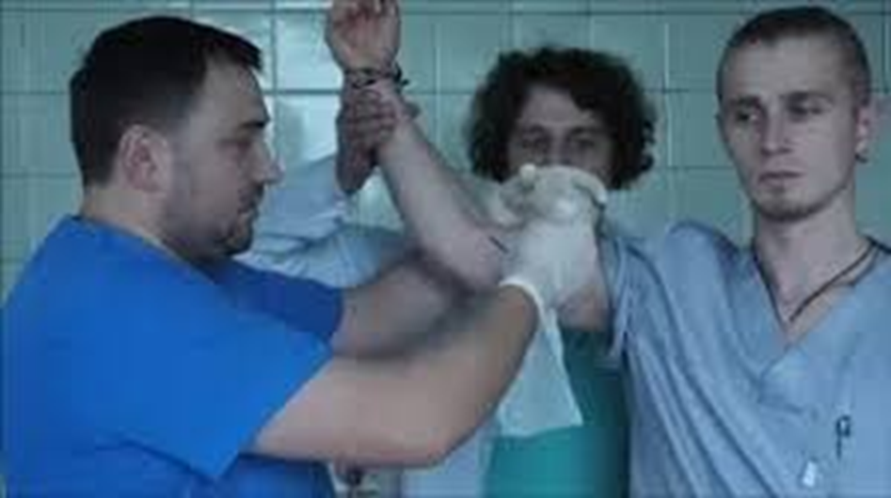
Тривалість пальцевого притискання (в ідеальних умовах) не перевищує 15 хв, оскільки настає втома і притискати стає важко, а ослаблення притискання призводить до відновлення кровотечі. Іншим фактором небезпеки при застосуванні такого методу є інфекції, особливо ті, що передаються через кров.

Slide 22
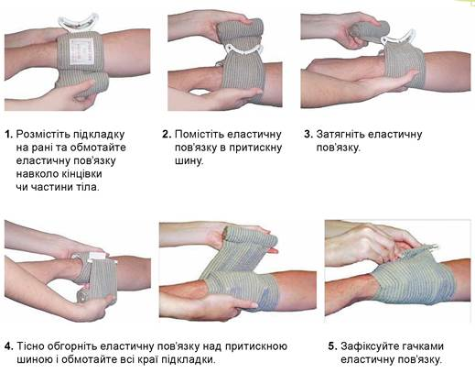
Стискальна пов'язка
накладається за допомогою бинта при венозних кровотечах та кровотечах з дрібних артерій. Місце кровотечі (поранення) накривають 5-10 шарами марлі (бинту, бажано стерильними), зверху товстий прошарок вати (якщо є можливість) та коловими стискальними турами бинта тісно фіксують до тіла. При довготривалому застосуванні (2-6 год) шкіра ділянки тіла нижче пов'язки починає темніти та набувати різних відтінків темно-синього чи темно-фіолетового кольорів, при застосуванні більше 12 годин додатково із зміною забарвлення починає наростати набряк.

Slide 23
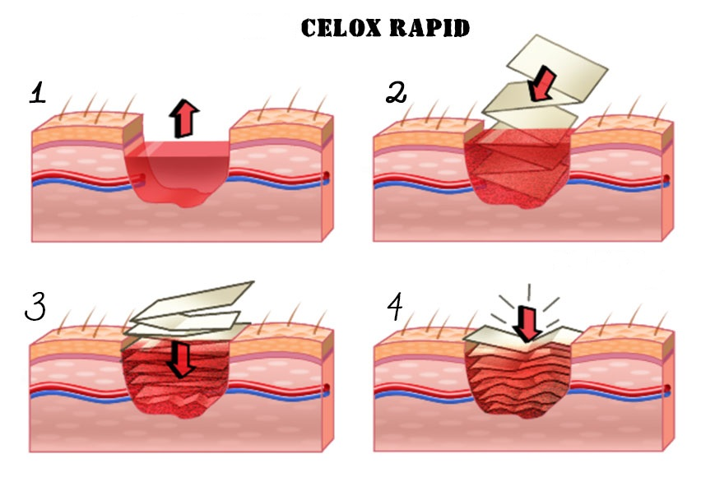
Щільне тампонування рани
використовують при глибоких ранах — беруть довгий стерильний бинт (можна з місцевим кровоспинним засобом) і за допомогою пінцета (чи рук у хірургічних рукавичках) щільно виповнюють порожнину до появи сильних «розпираючих» больових відчуттів у постраждалого. Якщо необхідно, використовують стільки бинту, щоб повністю заповнити простір рани. Зверху накладають стискальну пов'язку та 1-2 хв додатково притискають руками місце кровотечі.

Slide 24
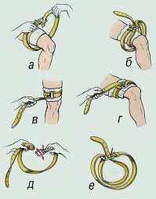
Накладання джгута/турнікета
Застосування турнікетів більш безпечне у порівнянні з гумовими чи силіконовими джгутами.
Його накладають, якщо відсутні протипоказання до його застосування, при артеріальних кровотечах, кровотечах, що не вдалось зупинити іншими методами, та при високому ризику смерті постраждалого від кровотечі.
Джгут/турнікет може знаходитися на тілі не більше двох годин, одтак необхідно на бирці, закріпленій на турнікеті вказувати час його накладання.

Slide 25
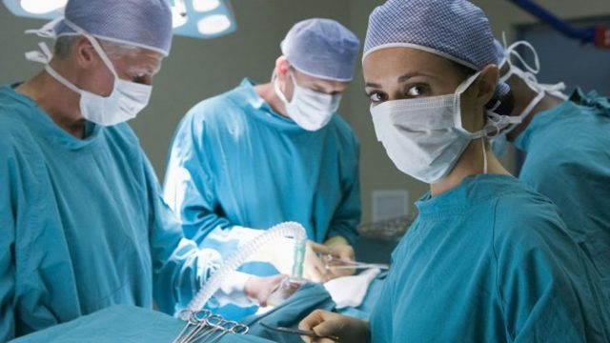
Медикаментозне припікання
Військові використовують медикаменти у вигляді порошків чи пасти, які при контакті з кров'ю вступають в екзогенну гемостатичну хімічну реакцію, що додатково призводить до нагрівання і «запікання» рани. Однак «запечені» тканини дуже погано піддаються подальшому лікуванню.

Slide 26
Дякую за увагу !

